Slide 1
基于历史地图与遥感影像的近百年来长江荆江段河道演变分析
成员：赵慧京 林靖怡 王晨毓 樊知怡

Slide 2
01
研究背景与区域概况
02
河道演变分析
目录
03
成因分析
04
讨论与结论

Slide 3
研究背景与区域概况
第一部分

Slide 4
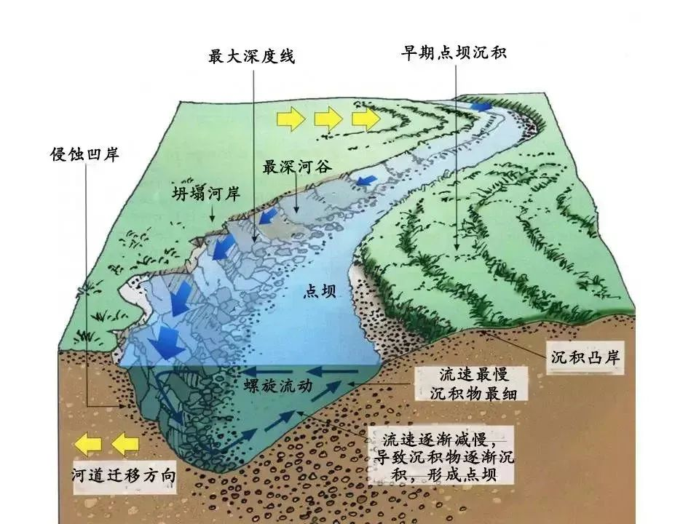
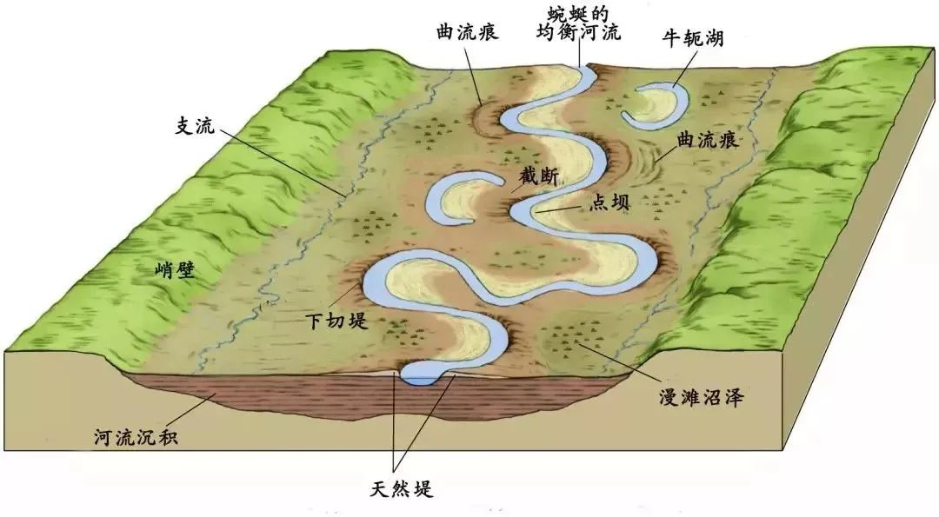
1.1
研究背景
河流形态是河道特征的重要体现，其结构演变与环境变化以及洪涝灾害有着直接的关联。随着全球变化研究的深入，大河流域系统中的长时间尺度下高时空分辨率的河流形态分析成为研究热点
曲流河
是地球表面冲积平原河流的重要河型之一，曲流河的河道演化对冲积平原的建设与演化起着非常重要的作用
河道演化影响因素
…
流域岩石特征
构造作用
流水侵蚀作用
河流系统特征
复杂巨系统
历史地图
传统方法难以揭示河流的长度特征和演变趋势
长时间序列河流遥感影像
典型自组织结构

Slide 5
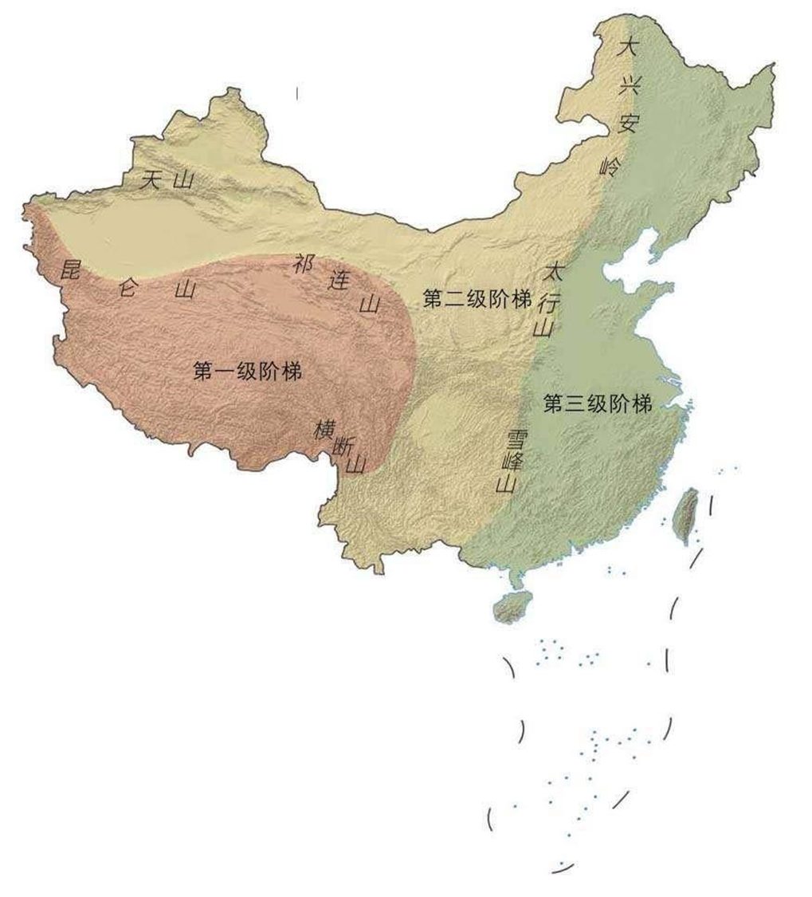
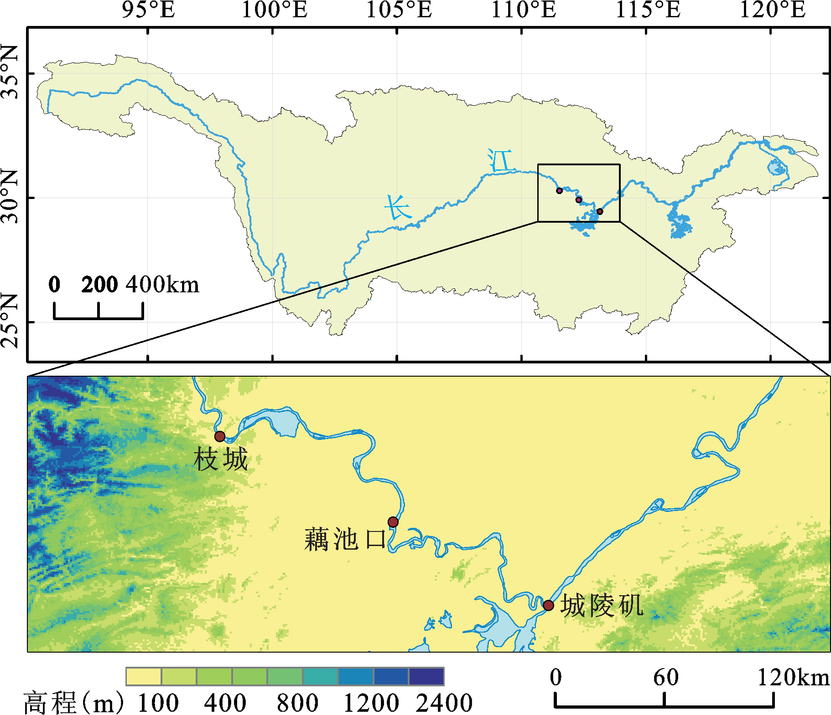
1.2
长江中游地区和荆江段特点
f
研究区域地理位置与特点
长江中游地区：
中国地形第二阶梯向第三阶梯的过渡地带
研究区域位置
地球动力系统：
复杂敏感，影响河流形态
f
长江荆江段概述
区域特点：长江中游受洪水灾害威胁最显著区域
万里长江、险在荆江
河道分段与特征：
上荆江（微弯分汊型河道）
下荆江（蜿蜒曲折型河道）
自湖北枝城至湖南城陵矶，全长约360km
f
河道演变动态
河道中心线长度减小
河道受冲刷展宽
弯曲减缓
演变剧烈区域
河道摆动频繁

Slide 6
基于历史地图与遥感影像的河道演变分析
第二部分

Slide 7
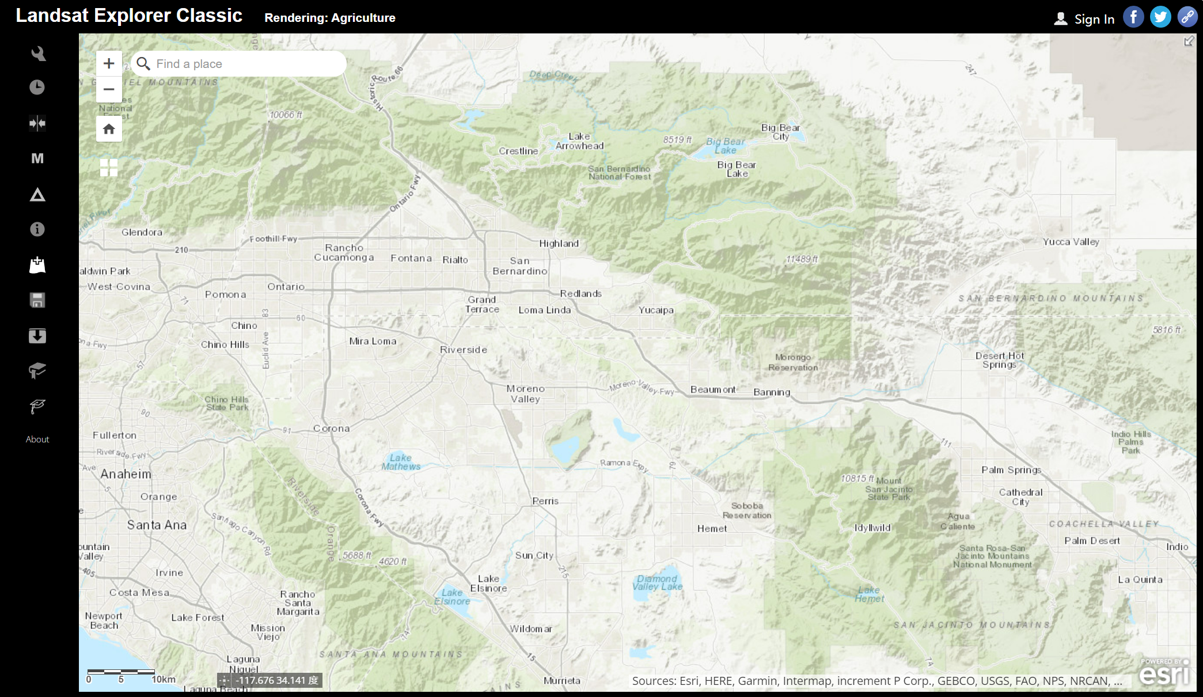
2.1
数据资源
按照时间分为20世纪30年代、20世纪50年代、1978年、1992年、2004年、2014年和2024年7个断面
军事地形图资料
卫星影像数据
将自上而下的特征金字塔网络（FPN）和自下而上的金字塔注意力网络（PAN）相结合
将自上而下的特征金字塔网络（FPN）和自下而上的金字塔注意力网络（PAN）相结合
20世纪30年代和20世纪50年代的荆江河道资料来自历史军事地形图
1978年、1992年、2004年、2014年和2024年这3个时间断面荆江河道数据来源于相应时间的美国Landsat卫星遥感影像
中国台湾“中央研究院”近代史研究所
http://map.rchss.sinica.edu.tw/
Landsat Explorer Classic
美国德克萨斯大学图书馆
https://legacy.lib.utexas.edu/maps/ams/China/
ArcGIS软件中进行数字化

Slide 8
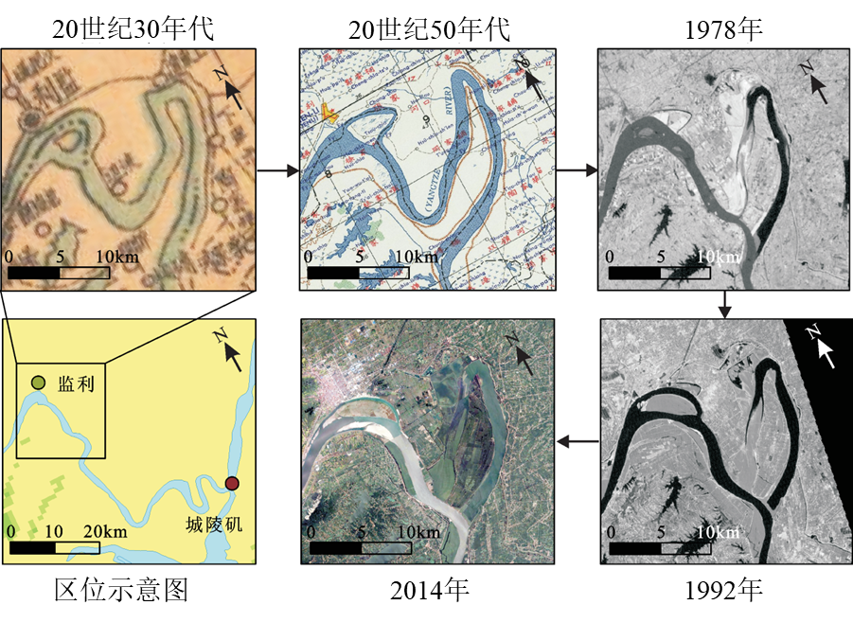
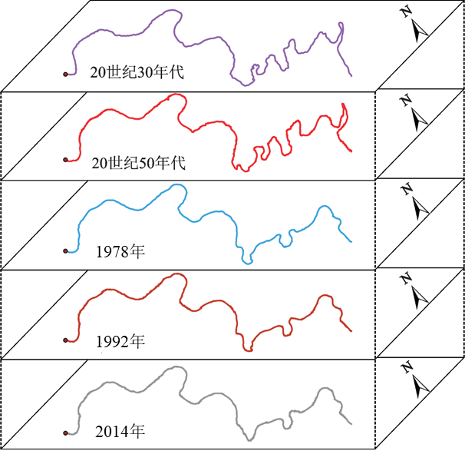
2.2
成果展示与分析
利用ArcGIS将20世纪30年代、20世纪50年代、1978年、1992年和2014年5个时间断面下的荆江河道中线提取出来
由图中可以看出近百年来长江荆江段河道变化较为明显，特别是下荆江的河流变化更为显著，这也符合该段河流属于平原地区自由河曲的特征

Slide 9
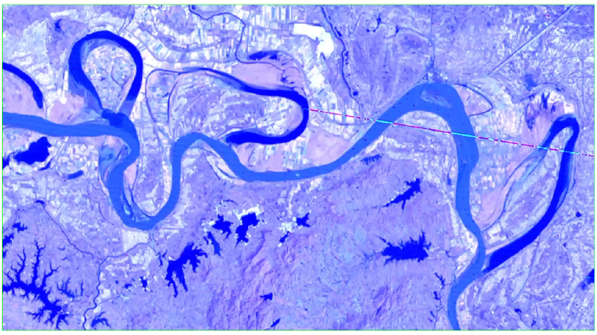
2.2
成果展示与分析
利用ArcGIS制作栅格时序地图，运用时间轴动态展示多期影像

Slide 10
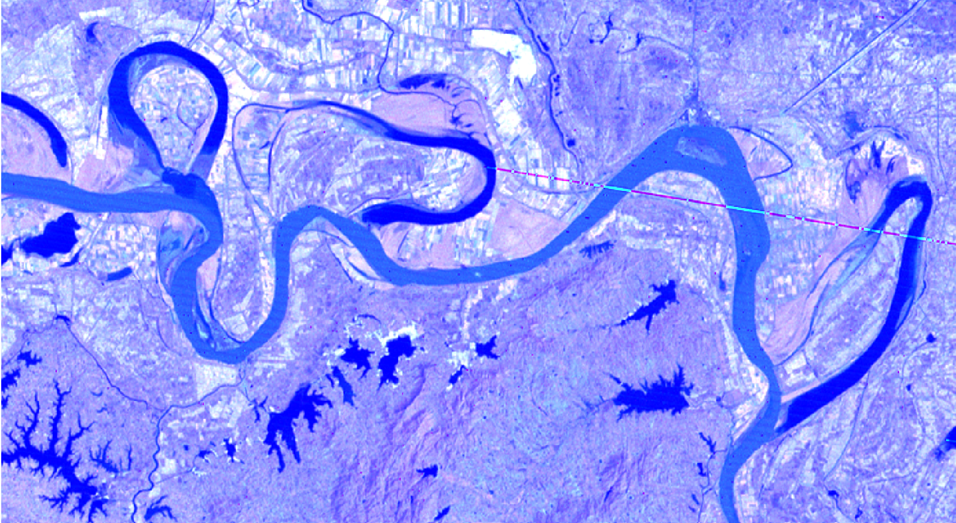
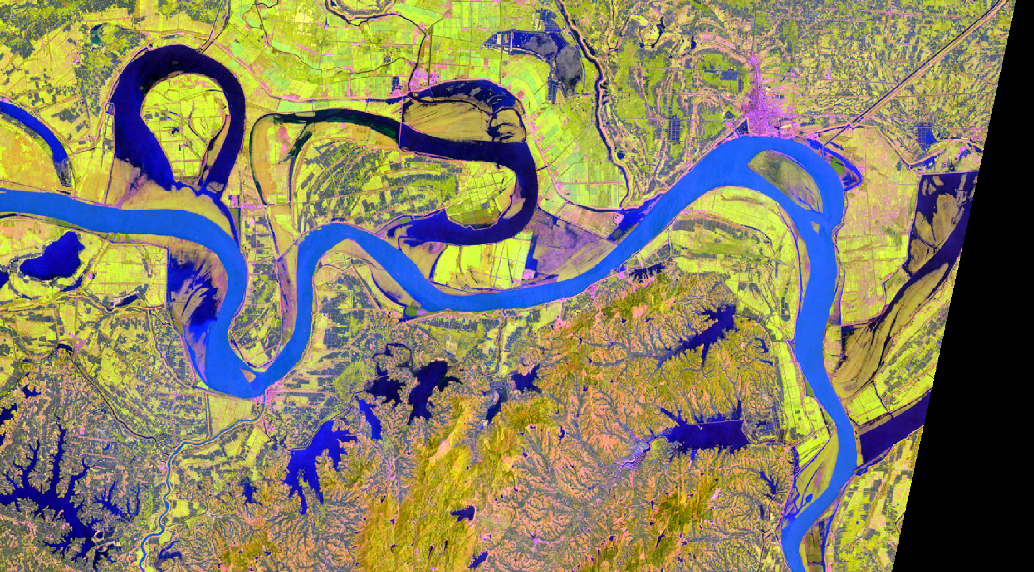
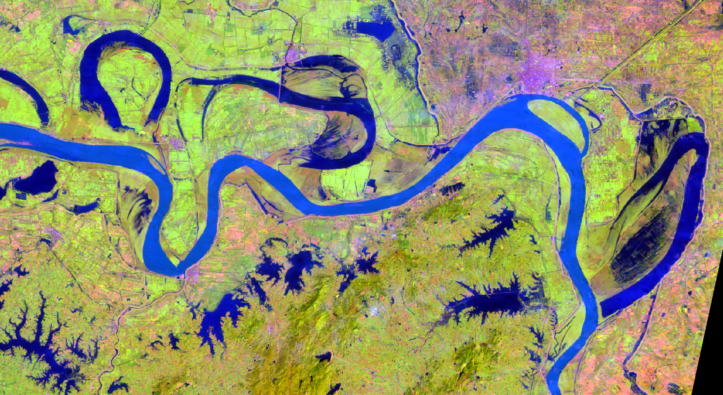
2.2
成果展示与分析
曲流河的遥感图像分析
通过对 1978年、1992年和2004年的卫星遥感影像的分析，发现藕池口以上河段的河道演化变化不大，河势基本保持稳定。河道发生明显变化的主要是在藕池口至城陵矶河段
f
f
f
1978年
1992年
2004年
沙滩子牛轭湖：
与主河道水体相通，为江湖连通系统
沙滩子牛轭湖：
东端仅部分连通，西端与主河道隔绝
沙滩子牛轭湖：
东西两端与主河道水体隔绝，连通体系不存在
中洲子牛轭湖：
东端半连通，西端与主河道隔绝
中洲子牛轭湖：
东端仅部分连通，西端与主河道隔绝
中洲子牛轭湖：
东西两端与主河道水体隔绝，连通体系不存在
曲流颈变化：
沙滩子与中洲子之间曲流颈向南延伸

Slide 11
成因分析
第三部分

Slide 12
3.1
成因分析
01
02
自然作用
人为因素

Slide 13
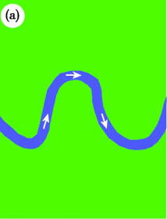

3.1
自然作用
牛轭湖又称河迹湖，是由于河流的变迁或改道,曲形河道自行截弯取直后留下的旧河道形成的湖泊。这类湖泊多呈弯月形水深较小。
在平原地带，河流因为地转偏向力、地质结构、土壤岩石质地差异等因素的影响，通常难以保持一条直线流动，会产生弯曲。
平原地区进入
最小能耗原理
流速差异
曲流颈侵蚀
裁弯取直
河道变宽，水流分散，泥沙沉积
河流形成“∽”型弯曲，以减少能量消耗
凹岸流速大，侵蚀
凸岸流速小，泥沙淤积
曲流颈受侵蚀，边滩宽平
曲流颈贯通，形成牛轭湖，与主河道水体相通

Slide 14
3.1
自然作用
长江中游从藕池口至城陵矶河段是长江流域最典型的曲流河段之一。河道弯曲蜿蜒，由一系列曲率很大的急弯段和较长微弯顺直段组成
河道演变
自然裁弯
分流形成
f
f
f
水流强烈冲刷作用
河道的弯曲
特定的水流条件
大洪水期间
凹岸的崩坍速率较大
导致河岸后退
自然裁弯或切滩撇弯
边滩切穿
形成分流
岸堤溃决
凸岸相应地发生淤长
导致泥沙淤积
自然过程
改变路径
河道变直
原本单一的河道被分成两个或多个独立的水道

Slide 15
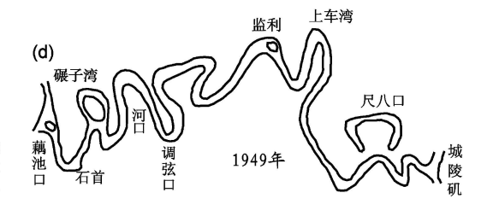
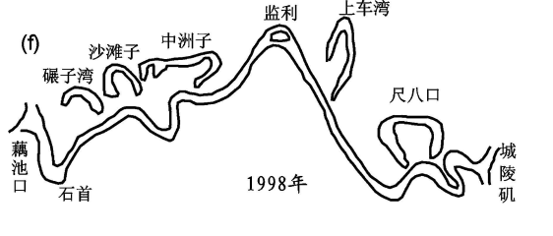
3.2
人为因素
01
02
1967年的中洲子人工裁弯取直和1969年的上车湾的人工裁弯取直，使自然的河道演化因人为因素的影响而发生改变。
随着20世纪80年代开始进行的河势控制工程和护岸工程的实施，该曲流河段的河势基本稳定。

Slide 16
讨论与结论
第四部分

Slide 17
4
结论
根据长江中游下荆江曲流河段的多时相卫星遥感数据的解译分析研究，可以得出以下结论：
河道整体稳定：长江中游下荆江曲流河段的河道目前整体上保持稳定
局部河段变化：尽管整体稳定，但在局部河段，特别是裁弯取直的区域，河势的变化仍然较大
人类活动的影响：人类活动所引起的河岸变化不能从根本上改变该段曲流河的自然演化规律
防洪及护岸工程：建设应在尊重河流自然演化规律的基础上进行, 并进行流域水利工程的联合调度，使流域来水来沙保证河道和河势稳定

Slide 18
参考文献
[1]谢小平, 张松林, 王永栋, 等. 长江中游曲流河段河道的近代演化过程研究[J]. 第四纪研究, 2008, 28(2): 326-331.
[2]万智巍, 贾玉连, 洪祎君, 等. 基于历史地图与遥感影像的近百年来长江荆江段河道演变[J]. 地理科学, 2019, 39(4): 696-704.
[3]段光磊, 彭严波, 肖虎程, 等. 长江荆江河段典型洲滩演变机理初探[J]. 水利水运工程学报, 2008 (2): 10-15.
[4]沈晓华, 邹乐君, 阳峰, 等. 长江河道分形与流域构造特征的关系[J]. 浙江大学学报: 理学版, 2001, 28(1): 107-111.

Slide 19
感谢聆听！

